Slide 1
বিসমিল্লাহির রাহমানির রাহিম

Slide 3
তৃতীয় খলিফা হযরত উসমান বিন আফফান(রা.)
644 থেকে 656 খ্রিঃ পযর্ন্ত

Slide 4
nhiZ Dmgvb web Avddvb (iv.)
Rb¥ I esk cwiPq
Bmjvg c~e©Rxeb
Bmjvg MÖnb
Bmjv‡gi wL`gZ
wLjvdZ jvf
যুননুরাইন

Slide 5
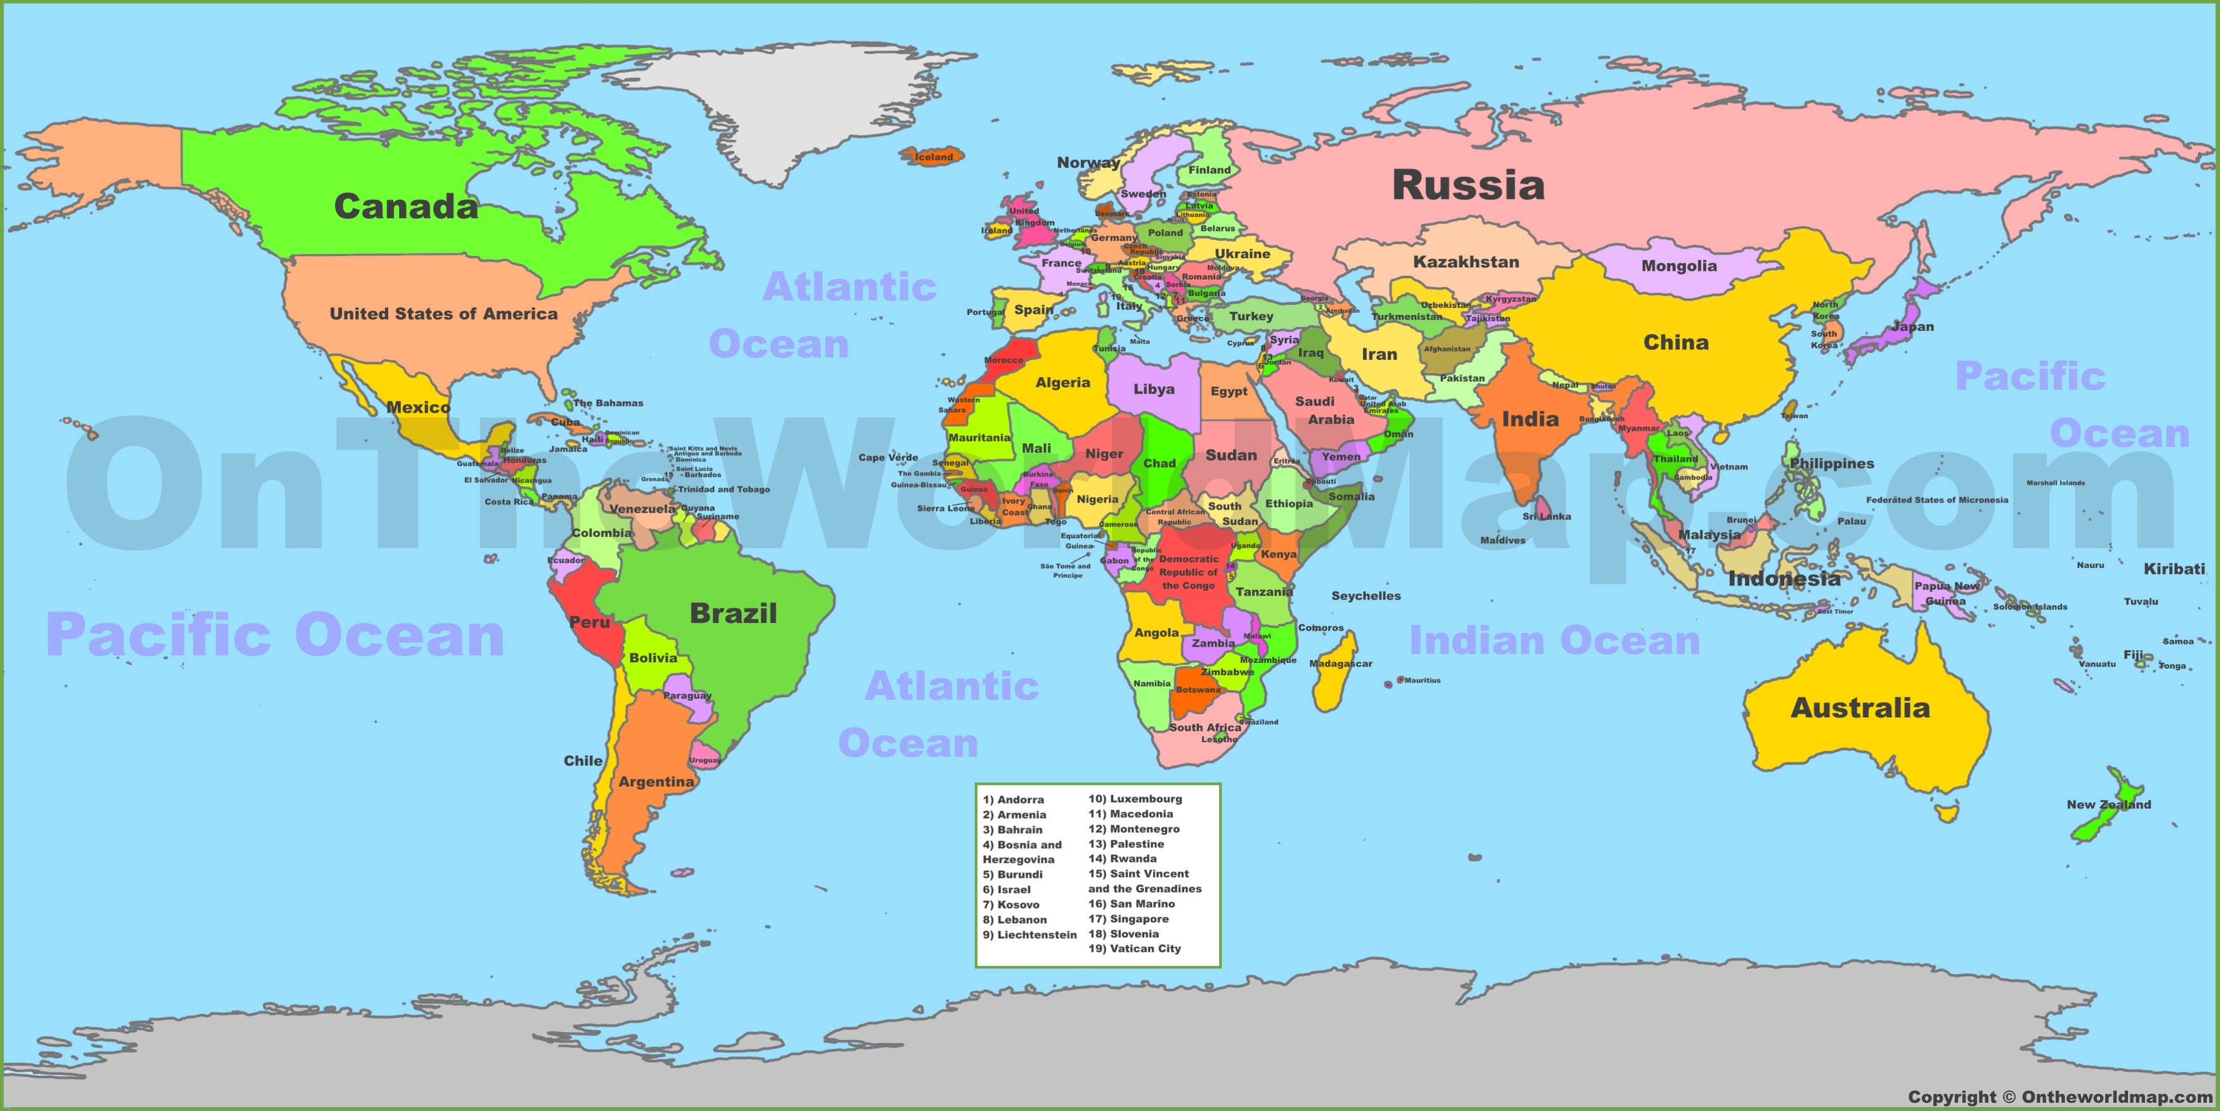
উসমানের রাজ্য জয় ও খিলাফতের সম্প্রসারণ

Slide 6
হযরত ওসমান (রাঃ) এর প্রশাসন ব্যবস্থা

Slide 7
হযরত উসমানের ইন্তেকাল
17 জুন 656 খ্রিঃ

Slide 8
হযরত উসমানের এর বিরোদ্ধে আনিত অভিযোগ
খিলাফতের শেষের ছয় বছরে খলিফার দুর্বলতার সুযোগে তার বিরোদ্ধে লোকজন কিছু অভিযোগ তুলেন

Slide 9
স্বজনপ্রীতির অভিযোগ

Slide 10
কুরআন শরিফ দগ্ধীভূতকরণ

Slide 11
বায়তুলমালের অর্থ আত্বীয়স্বজনকে দান

Slide 12
সরকারি চারণভুমি নিজস্ব কাজে ব্যবহার

Slide 13
আবু যর আল গিফারীকে নির্বাসন

Slide 14
কাবাগৃহ সম্প্রসারণ

Slide 15
হযরত উসমান (রা.)-এর হত্যার কারণ
হাশেমী ও উমাইয়া গোত্রের বিরোধ
হযরত আলীর সমর্থকদের প্ররোচনা
আনসার মোহাজেরদের মধ্যে বৈষম্য
গণতান্ত্রিক শাসন
ইবনে সাবার অপপ্রচার
খলিফার সরলতা

Slide 16
হযরত উসমান (রা.)-এর হত্যার প্রত্যক্ষ কারণ
খলিফা হযরত ওসমান (রা.)-এর হত্যাকান্ডের প্রত্যক্ষ কারণ ছিল খলিফা ওসমানের প্রধান উপদেষ্টা ও জামাতা ‍মারওয়ানের উমাইয়া প্রাধান্য নীতি ও ধ্বংশাত্বক কার্যকলাপ।

Slide 17
হযরত উসমান (রা.)-এর হত্যার ফলাফল
খিলাফতের পবিত্রতা নষ্ট
গৃহযুদ্ধের সুচনা
মদিনার প্রাধান্য লোপ
গণতন্ত্রের সমাধি ও রাজতন্ত্রের সুচনা
মুসলিম সমাজের বিভক্তি

Slide 18
পাঠের মূল্যায়ন

Slide 19
হযরত উসমান (রা.) কবে কোথায় জন্মগ্রহন করেন?
576 খ্রিস্টাব্দে মক্কার বিখ্যাত কুরাইশ বংশে জন্মগ্রহণ করেন।

Slide 20
হযরত উসমান (রা.) এর পিতা ও মাতার নাম কি?
হযরত উসমানের পিতার নাম আফফান এবং মাতার নাম আরওয়াহ

Slide 21
হযরত উসমান (রা.) কত খ্রিস্টাব্দে খিলাফত লাভ করেন?
644 খ্রিস্টাব্দে

Slide 22
ইনশাআল্লাহ! আবার দেখা হবে।
mevB fv‡jv †_‡Kv

Slide 23
আল্লাহ হাফেজ

